Slide 1
1º
S04
23/jan

Slide 3
S04 - Missões – 23 de janeiro
O pendrive perdido
Ucrânia
Yaroslava, 11 anos

Slide 4
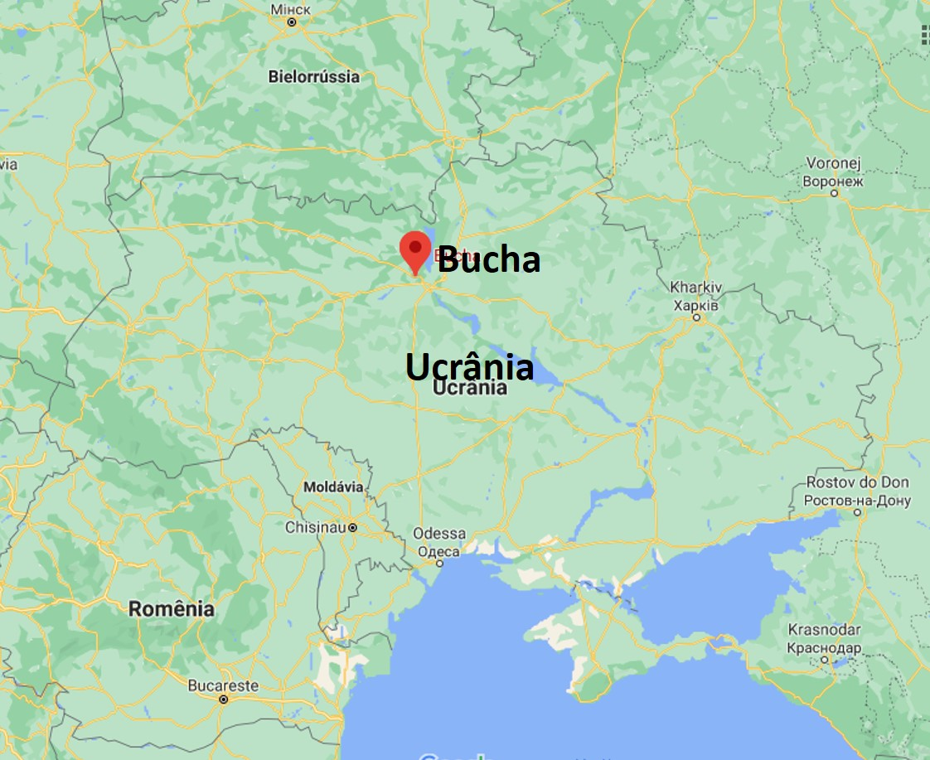
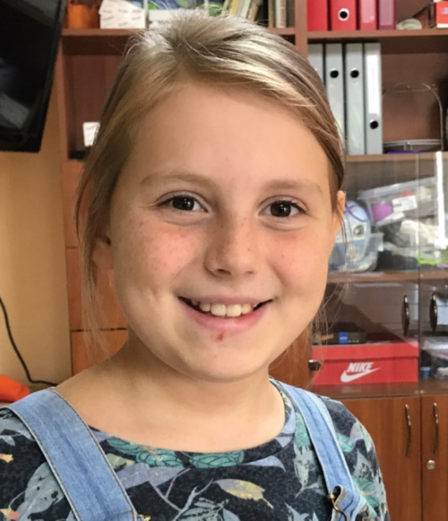
Yaroslava tinha um pendrive preferido. Ele era cinza e azul, preso a um chaveiro em forma de coração. No coração havia uma joaninha vermelha com bolinhas pretas e com as palavras: “Deus ama você.” Yaroslava guardava música no pendrive para cantar na igreja. Ela gostava muito de cantar, e sempre era convidada para apresentar mensagens musicais.

Slide 5
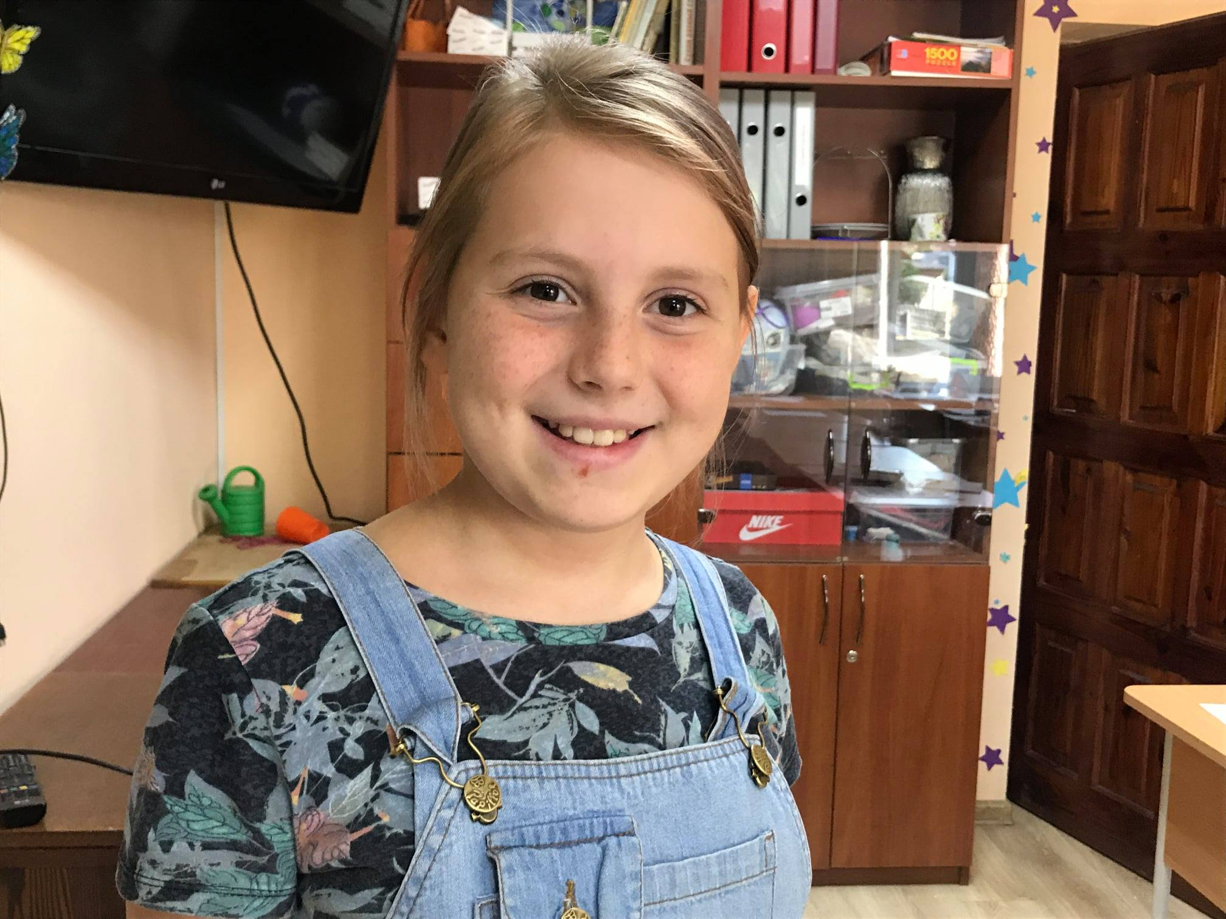
Certa ocasião, durante o verão, ela precisou do pendrive para cantar no acampamento da escola, mas não conseguia lembrar onde o havia guardado. Procurou na bolsa, e nada. Procurou no quarto que dividia com o irmãozinho e também não encontrou. Onde estaria? “Deus, me ajude a encontrar o pendrive! Você sabe como preciso dele!”, ela orava.

Slide 6
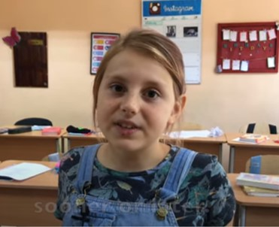
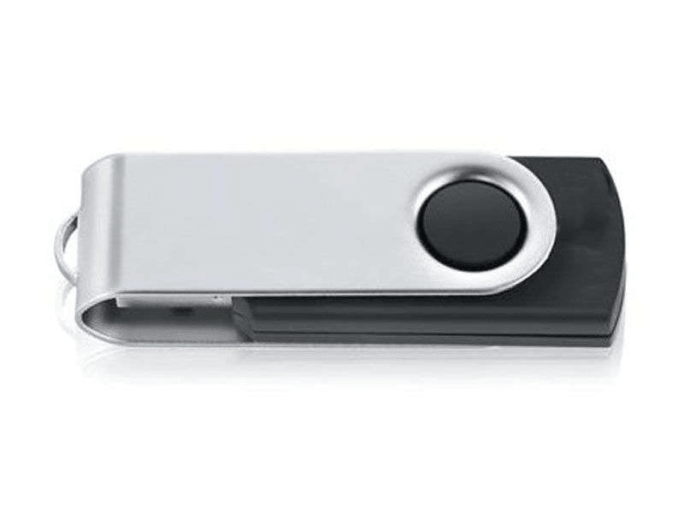
Procurou na estante, viu muitos livros e uma pequena caixa de madeira com um anjo no interior. Encontrou uma capa de celular vazia, mas não encontrou o pendrive. “Onde será que eu coloquei o pendrive?”, pensou. Continuou procurando no escritório, na escrivaninha, e nada. Também olhou na mochila e na bolsa. Mas nada do pendrive. Então, ela olhou para o peitoral da janela, viu uma planta no vaso, e nada mais. Yaroslava percebeu que não havia mais tempo para procurar. Chegou a hora de ir ao acampamento e decidiu recorrer à mãe. “Não consigo encontrar meu pendrive”, disse. A mãe pegou o celular da filha e fez o download das músicas no computador. Em seguida, Yaroslava foi ao acampamento cantar.

Slide 7
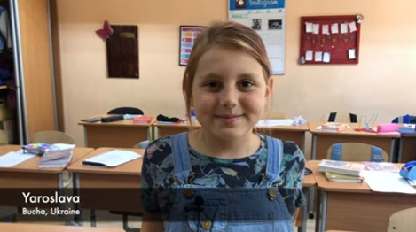
Naquela noite, ao voltar para casa, Yaroslava procurou novamente o pendrive. Ela realmente queria encontrá-lo. Não era prático salvar as músicas no celular. “Deus, me ajude a encontrar o pendrive”, novamente orou, e voltou a procurar na estante, na escrivaninha, no parapeito da janela, e nada. Olhou debaixo da cama e do guarda-roupa. Nada. Então, lembrou-se de orar pelo pendrive.
“Querido Deus, obrigada pelo lindo dia de hoje.
Obrigada por permitir que eu passasse tempo com meus amigos.
Por favor, me dê uma boa noite de descanso.
Ajude-me a encontrar o pendrive.”

Slide 8
Ela fez a mesma oração nas noites seguintes. Mas o pendrive não foi encontrado. Um ano se passou e Yaroslava continuou orando. Ela não queria gastar dinheiro com um novo pendrive; tinha certeza de que Deus a ajudaria a encontrá-lo. “Se Deus Se preocupa com os pardais, também cuidará para que eu encontre o pendrive”, pensou.

Slide 9
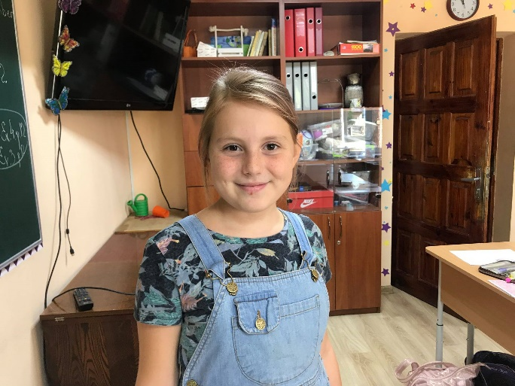
Certo dia, Yaroslava arrumava os livros na estante e viu uma coisa cinza e azul entre dois livros. Ele estava acoplado a um chaveiro em forma de coração com uma joaninha com as palavras: “Deus ama você.” Então, pegou o pendrive e correu até a mãe, enquanto exclamava: “Mamãe, encontrei o pendrive!”. Voltou para o quarto com um grande sorriso e agradeceu: “Obrigada, Senhor, por me ajudar a encontrar o pendrive!” Yaroslava ora a Deus o tempo todo e conversa com Ele sobre todas as coisas.
“Deus é meu melhor amigo.
Ele sempre ouve nossa oração e sempre responde no tempo certo.”

Slide 10
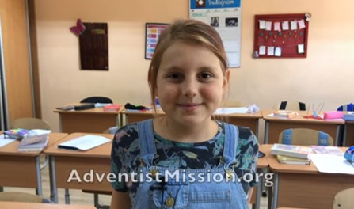
Neste trimestre a oferta está destinada a ajudar a construir um prédio para a escola em que Yaroslava estuda, na Ucrânia.

Slide 11
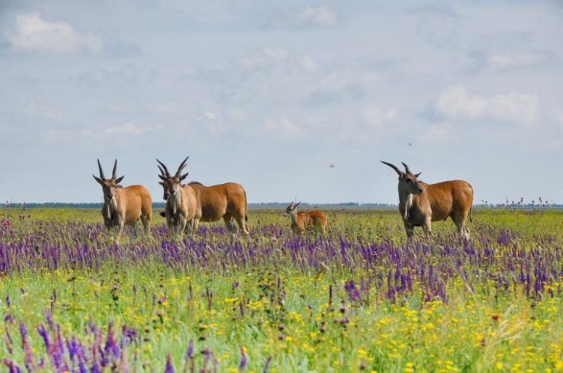
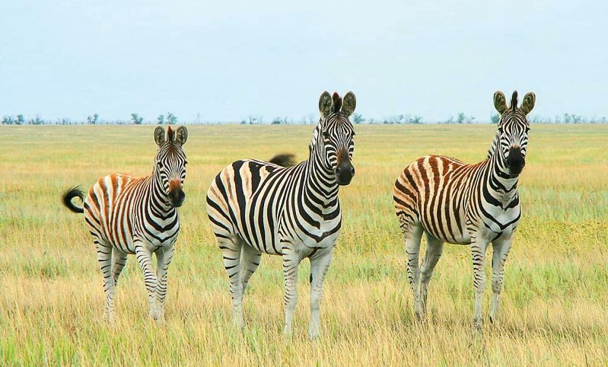
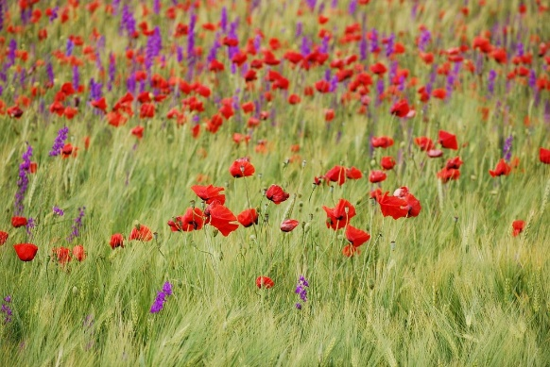
Ucrânia
Reserva da Biosfera Askania Nova é o mundialmente famoso parque nacional da Ucrânia, que nunca foi tocada por um arado. Este zoológico exclusivo de animais e pássaros coletados em quase todos os países do mundo.
A maior parte do território é um belo parque botânico com inúmeros lagos e lagoas artificiais, onde crescem árvores e arbustos de todas as zonas climáticas da terra.
Askania Nova ficam em condições semi-livres mais de 1.000 animais de 40 espécies.

Slide 12
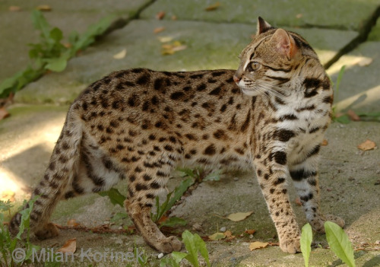
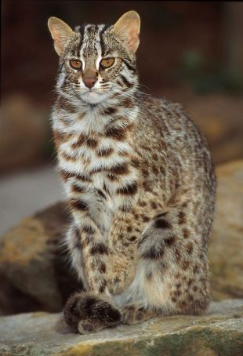
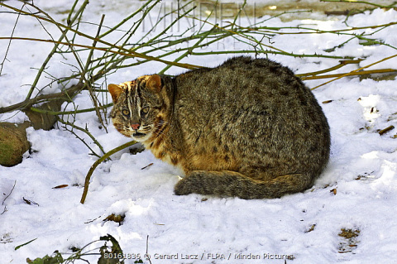
Gato Leopardo de Amur
Prionailurus bengalensis
O gato leopardo é um alpinista habilidoso, especialmente de árvores. Ele também sabe nadar, mas só faz isso quando não tem escolha.
Como todos os gatos, é noturno e passa horas de luz em um covil sob raízes de bom tamanho, no tronco de uma árvore ou em pequenas cavernas.
Ele só sai de dia se não houver seres humanos nas redondezas.
É do tamanho de um gato doméstico.
São carnívoros e se alimentam de uma grande variedade de pequenas presas, incluindo mamíferos, lagartos, anfíbios e insetos.
Bandeira da Rússia

Slide 13
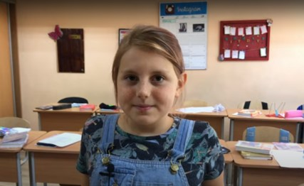

Slide 14
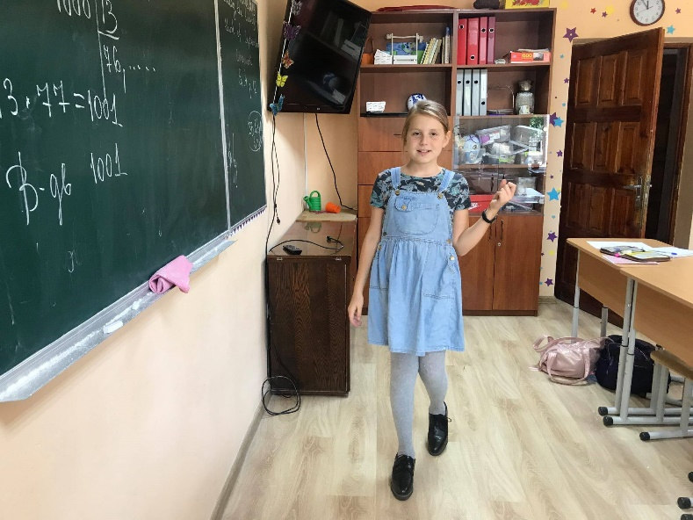
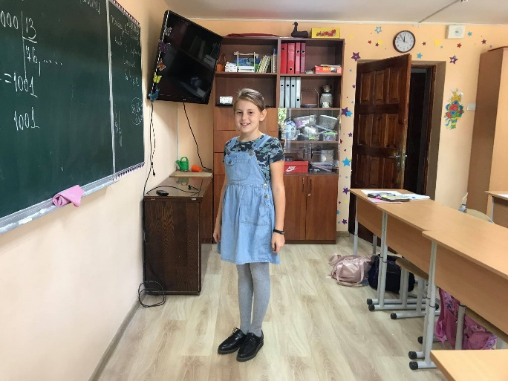
Yaraslava, 11, standing in her classroom at the Seventh-day Adventist school in Bucha, Ukraine.

Slide 15
• Localize Bucha, Ucrânia, no mapa, perto da capital, Kiev.
• Pergunte às crianças se Deus já respondeu a uma oração e peça que compartilhem com a classe. Pergunte quanto tempo estão dispostos a orar. Incentive-as a ser como Yaroslava e nunca desistir de orar. Lembre-se de que Jesus diz que nós “devemos orar sempre e nunca desanimar” (Lucas 18:1).
• Assista ao vídeo sobre Yaroslava no YouTube:
https://www.youtube.com/watch?v=6PZyJFTXq1s&feature=youtu.be
• Faça o download das fotos no Facebook :
https://www.facebook.com/missionquarterlies
• Para mais informações e outras notícias (em inglés) da Divisão Euro-Asiática acesse o site:
https://www.adventistmission.org/assets/public/uploads/files/2020/01/ESD_Facts_2021.pdf

